Slide 1
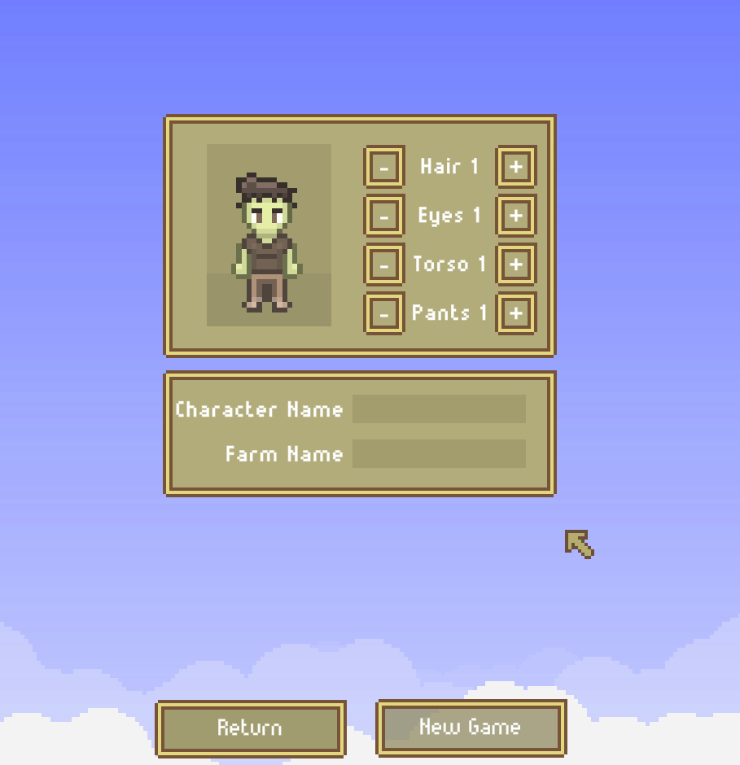
Static Hills
Платформер про человека, живущего в трёх мирах
Презентация о реализации технической части проекта

Slide 2

СТЕК:
ВЕСЬ КОД НАПИСАН НА C#
ОТРИСОВКА ПРОИЗВЕДЕНА В PAINT TOOL SAI 2 (и немножко позаимствована из Stardew Vallew на начальном этапе разработки)
СКОМПАНОВАНО С ПОМОЩЬЮ ФУНКЦИЙ ДВИЖКА UNITY

Slide 3
ЭТАПЫ РАЗРАБОТКИ
ИДЕЯ (ПРОДУМЫВАНИЕ СЮЖЕТА)
СОЗДАНИЕ ПРОЕКТА НА ДВИЖКЕ
РАСПОЛОЖЕНИЕ ОСНОВНЫХ ОБЪЕКТОВ, ФИЗИКА И СОЗДАНИЕ СКРИПТОВ
РАБОТА НАД ГРАФИКОЙ И САУНДЭФФЕКТАМИ

Slide 4
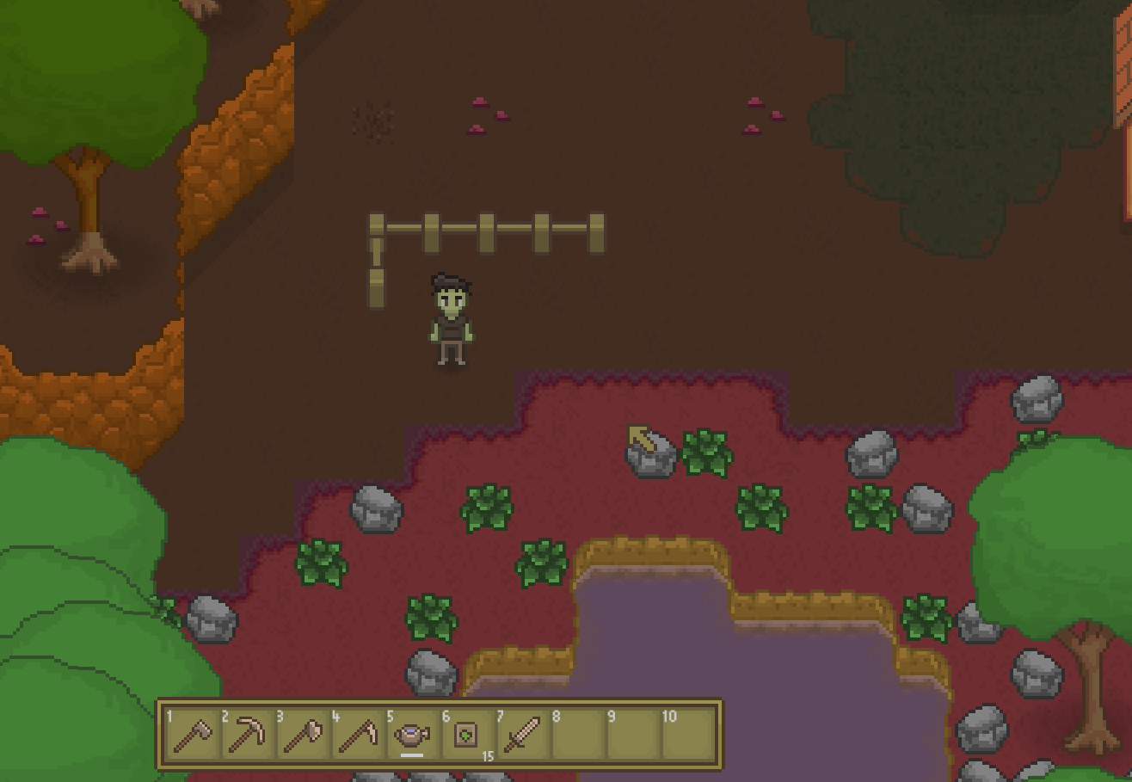
Цель игры: рассказать игроку интересный сюжет и предоставить ему возможность наслаждаться атмосферой и геймплеем
Примечание: сюжетная составляющая была отложена в сторону ради заострения внимания на программировании и в целом разработке технических аспектов

Slide 5
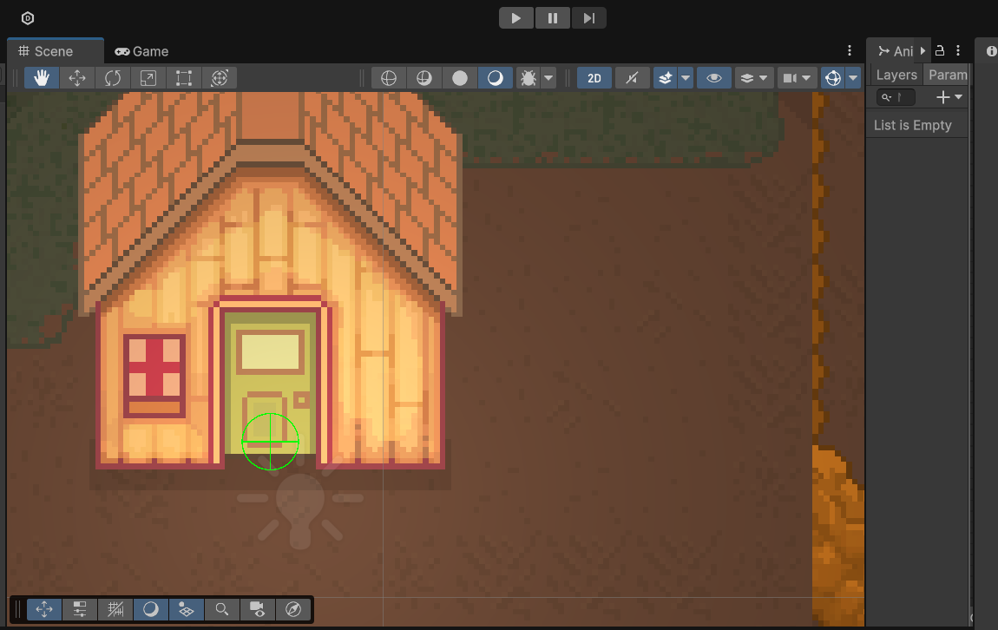
Геймплей:
Пользователь имеет возможность орудовать разными инструментами, использовать инвентарь и сундуки
Параллельно с этими простыми действиями на экране будет всплывать диалоговое окно, в котором будет идти повествование, через него же можно будет услышать реплики других персонажей, которые пока что не добавлены в игру

Slide 6
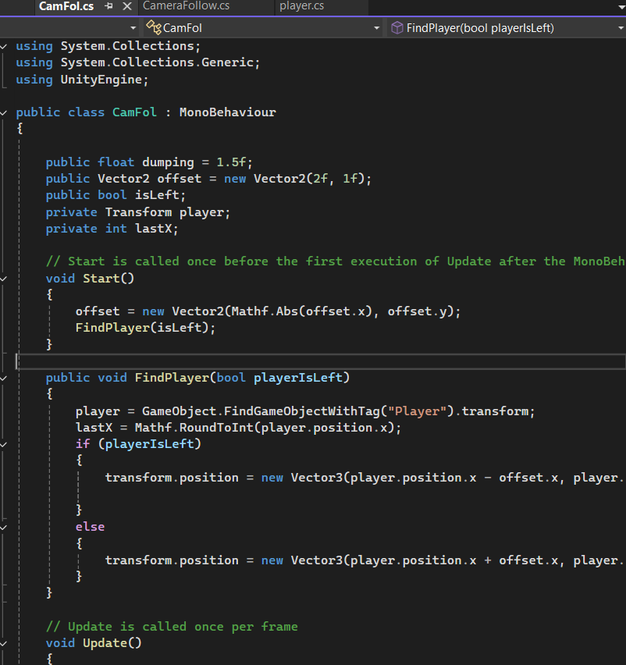
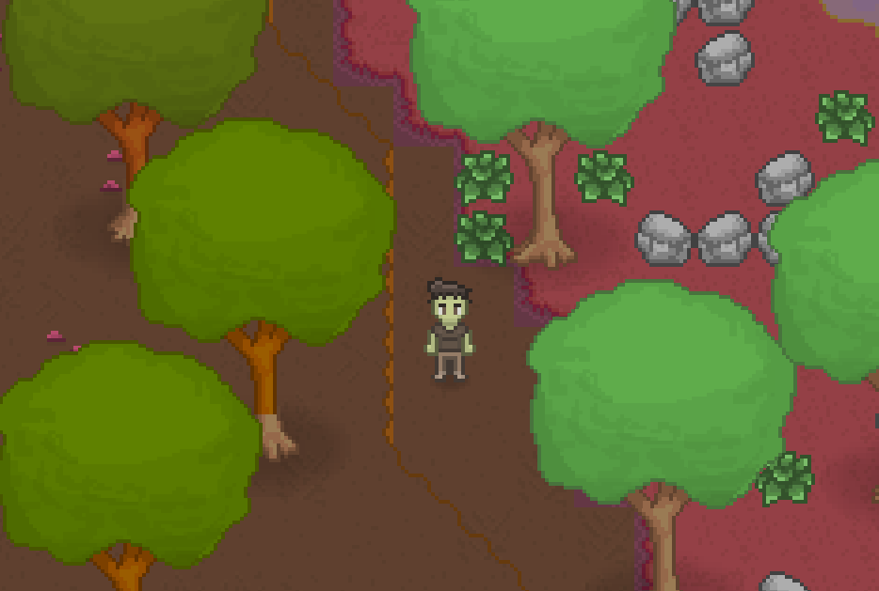
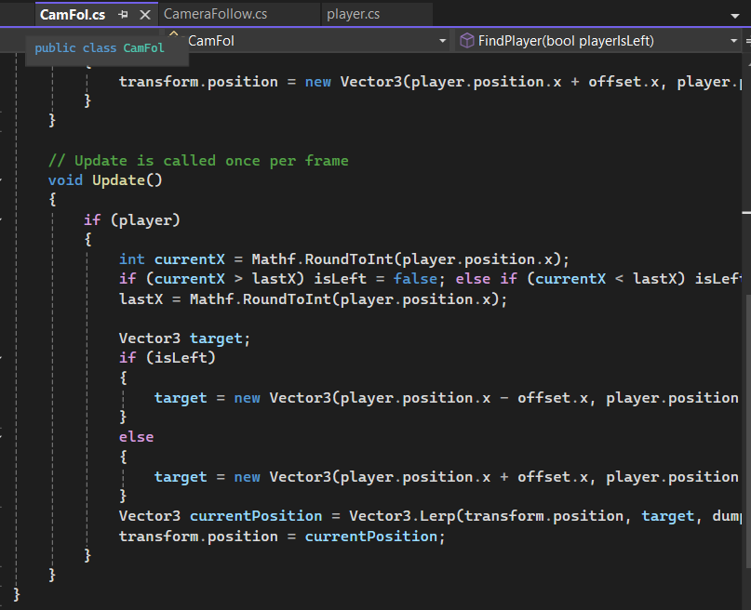
Реализация передвижения персонажа и камеры на языке C#

Slide 7
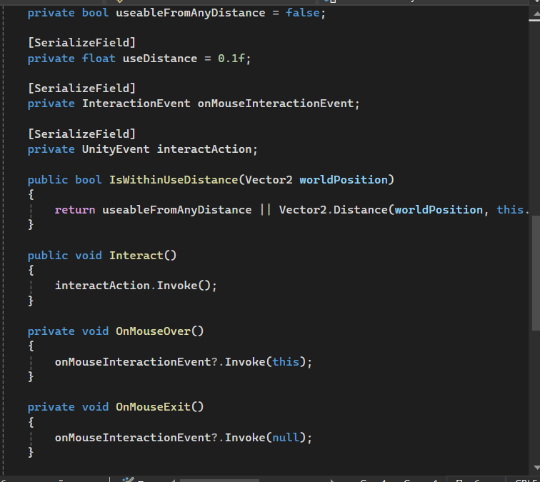
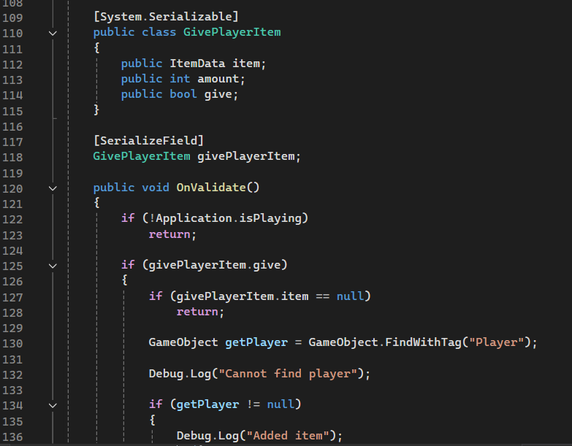
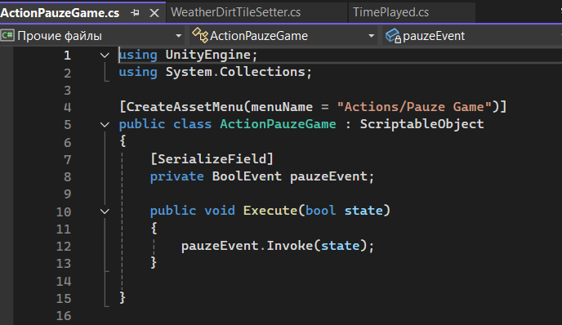
Парочка других аспектов, описанных в скриптах:

Slide 8
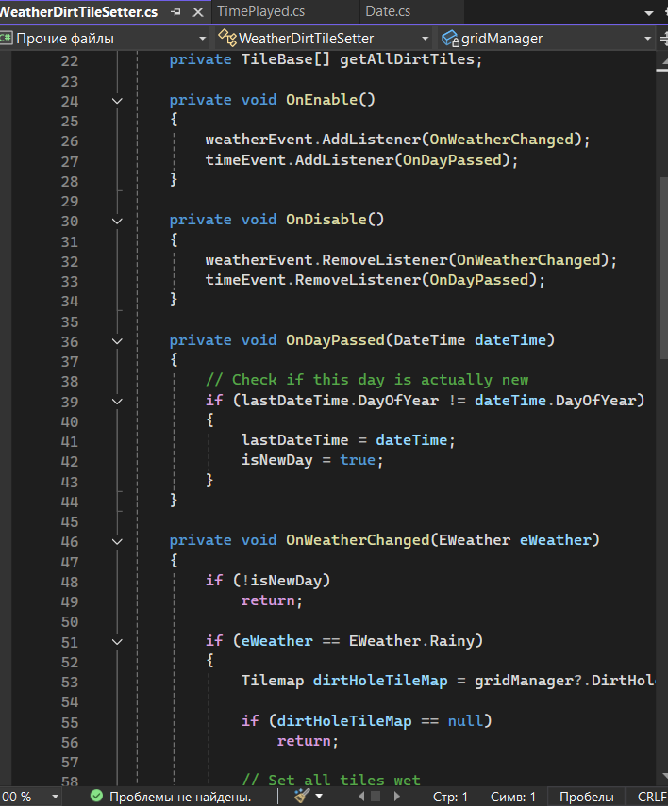
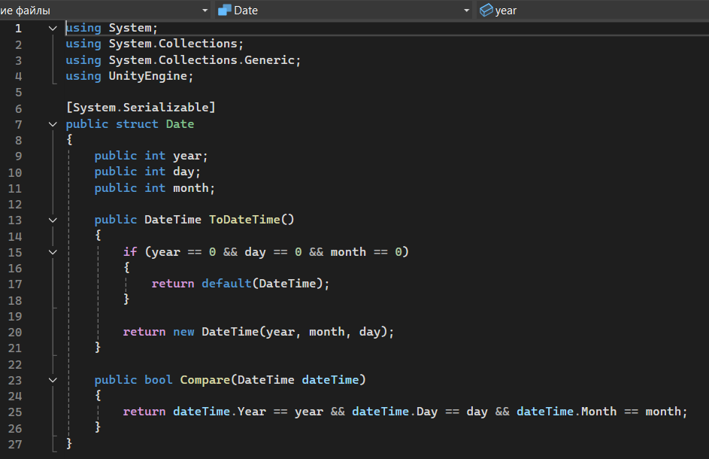
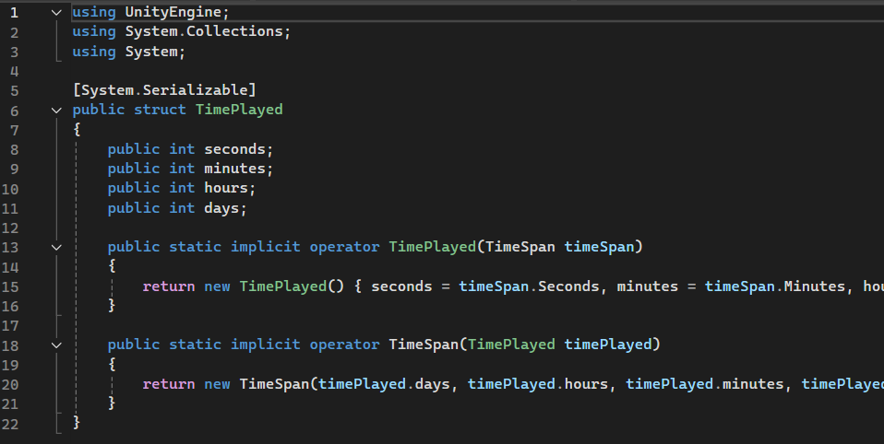
Отображение времени, даты и погоды

Slide 9
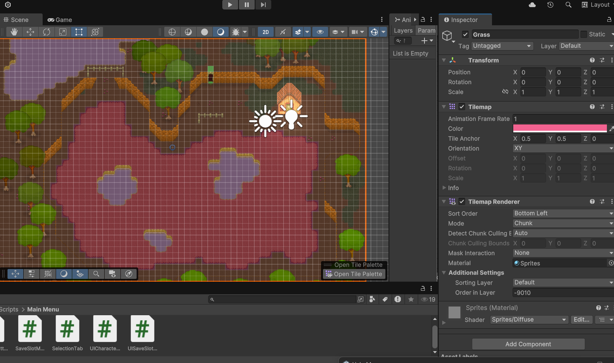
Встроенные инструменты Unity позволяют быстро и удобно редактировать графические элементы

Slide 10
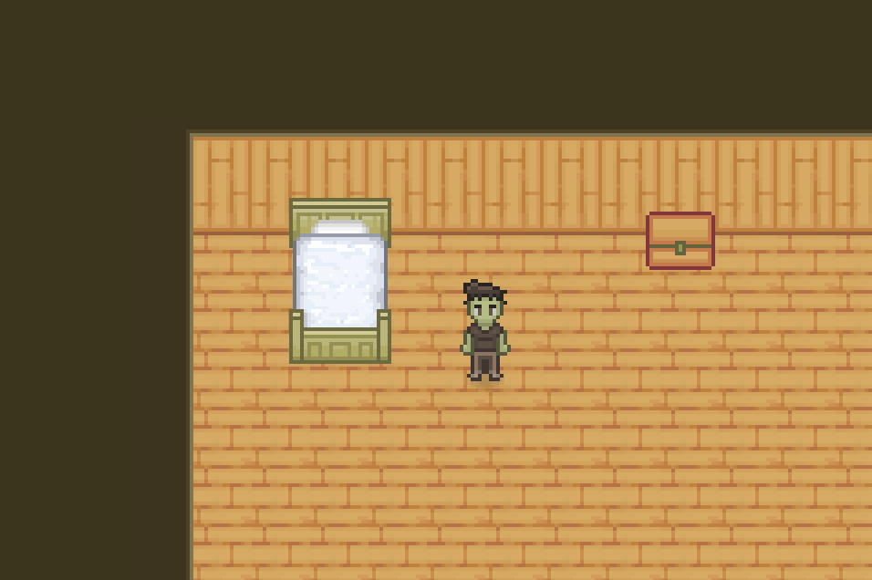
Реализован переход между локациями, взаимодействие с предметами

Slide 11
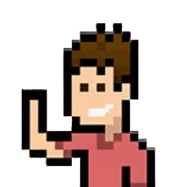
Дальнейшие перспективы:
В игру будет добавлена самая важная её часть – сюжет, после чего будет также произведено усовершенствование графики, которая сейчас является очень обобщённой и простой
Планируется добавление игры на онлайн-платформы не для коммерческих целей, а просто ради того, чтобы поделиться данным творческим проектом с миром

